Slide 1
提纲
一、前期测试工作
二、面向NVM文件系统的HDFS
三、自适应的文件分布策略
四、测试分析
Notes:
一：NVM设备性能很高，加入HDFS集群能够提高效率。加入的方法：去年暑假做测试了，有将RAM-DISK作为存储效率很高。
将NVM加入集群很简单，但是系统间层次太多，想让HDFS直接和NVM交互，不要操作系统关于文件系统的任何其他多余组件。测试了直接跳过VFS会造成系统不稳定，所以在VFS前一层做一个判断，判断上层系统是NVM的话就直接转到NVM的相应操作函数上，如果是其他文件系统就交给VFS处理。
二：HDFS中小文件太多的问题：磁盘碎片太多，内存占用太大，存取效率低下，根本原因是分块大小太单一。

Slide 2
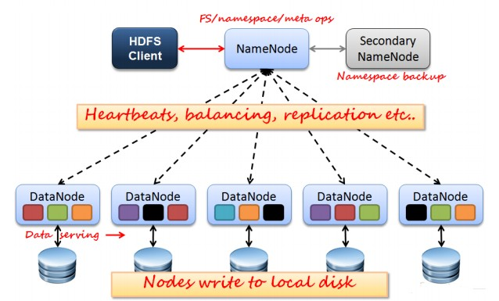
一、前期工作
NVMCFS：Complex File System for Hybird NVM(ICPADS2016，CCF推荐C类会议）
统一DIMM和PCIe接口的NVM存储设备
设计复合式文件结构
用户
空间
应用程序（Database、Webserver）
VFS
内核
空间
混合粒度文件系统
read、write、update、append
存储管理
mmap
图2 hadoop运行原理图
块设备 字节设备
RDMA网络
文件数据片段
元数据片段
文件数据片段
...
...
图1 NVMCFS原理图
图3 连接各个结点的RDMA网络
Notes:
我们实验组一起做出了NVMCFS，这是混合粒度文件系统，我们将NVM的字节设备和NVM块设备结合起来然后统一管理。 我在暑假期间搭建了基于infiniband的RDMA协议的hadoop集群和spark集群， 通过使用iozone和TestDFSIO以及linux自带的dd工具做了大量的测试

Slide 3
一、前期工作
测试结果说明
dd工具测试结果是Iozone工具测试结果的8倍左右
图4 iozone测试文件大小和数据块大小对IO性能的影响
Notes:
测试数据部分结果如下图所示，其中横坐标是iozone中测试时的数据块大小， 纵坐标是平均IO带宽，不同颜色的柱形代表不同大小的文件。 经过我对比dd测试的硬件性能发现，他们之间效率相差8倍左右 我找到了到底是什么原因造成了这个差异。

Slide 4
二、面向NVM文件系统的HDFS
面向VFS的HDFS
面向NVM文件系统的HDFS
HDFS
HDFS
调用新的接口
Virtual File System
ext4
....
添加新的接口
NVMCFS
ext3
设备驱动
设备驱动
HDD
HDD
....
使用高速存储设备
NVM块设备
....
NVM字节设备
图5 面向NVM文件系统的HDFS
Notes:
一个系统调用首先会调用VFS_xx函数，然后由VFS相关函数调用实际文件系统函数，经过我们对VFS_xx函数的深入分析，其中都是通过file->f_op->来访问file_operations中的相关函数指针，所以方案一的修改方法就是在vfs_ read(),vfs_write(),vfs_open()函数的内部增加一个判断,也就是在file->f_op->之前增加一个判断，如果判断当前的file为NVMCFS类型的文件，则直接跳转到相应的NVMCFS对应的函数。否则仍然通过file->f_op->去访问file_operations的函数指针，进而访问具体的某类文件系统的操作函数。
但是基于VFS层的接口修改方案的整体效率是偏低的，因为没有绕开vfs层而是在进入了vfs层后再去做一些判断。

Slide 5
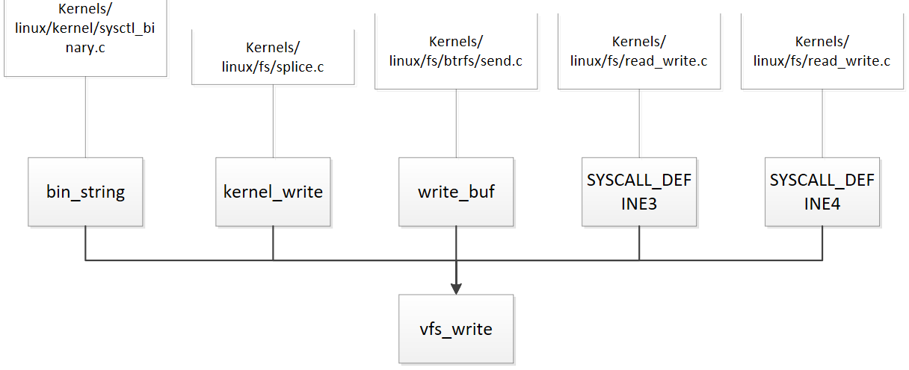
二、面向NVM文件系统的HDFS
vfs_write函数直接上层调用
Notes:
我们直接找到vfs_read(),vfs_write(),vfs_open()函数的直接上层调用，在所有的vfs_read(), vfs_write(), vfs_open()前面增加一个判断，如果是此时是NVMCFS类型的文件操作，就直接执行pmfs_xip_file_read()，否则执行vfs_read()。

Slide 6
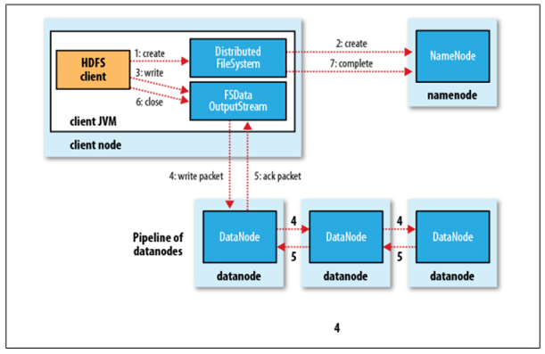
三、HDFS写过程
Notes:
在HDFS中的写流程：HDFS 的写数据操作比读数据复杂好多倍。读数据的时候，只需要在多个数据块文件的选一个读，就可以了；但是，写数据需要同时写多个数据块文件上，这就比较复杂了。

Slide 7
三、自适应的文件分布策略
对文件动态分块，将文件分别存储至不同设备
系统设置两个初始阈p,m,n (其中p<m<n);系统可设置p,m和n的值
NameNode
Size<p
直接存储至主节点内存
NVM内存
RDMA网络协议
DataNode1
......
n<Size
分块值固定为64MB
DataNode2
DataNode(n)
p<Size<m
直接存储至可寻址NVM
m<Size<n
分块下限设为8MB
NVM 块设备
NVM 块设备
NVM字节设备
NVM字节设备
图6 自适应的文件分布策略
Notes:
DIMM接口可以按照比特位来修改数据取代原来HDFS仅支持append

Slide 8
三、NameNode中的写请求处理
ClientProtocol 接口
NameNode类提供给客户端，用于访问NameNode，客户端通过这个接口，可以对目录树进行操作，打开/关闭文件等。
接口中写流程具体调用：
Create() —>startFile() —> logSync()
Notes:
Create()方法，该方法用于在目录树上创建文件（创建目录使用 mkdir），需要的参数比较多，包括文件名，权限，客户端名，是否覆盖已存在文件，副本数和块大小。
create()调用 NameSystem 的 startFile 方法（startFile 需要的参数clientMachine 从线程局部变量获取）。
startFile() 方法先调用 startFileInternal() 完成操作，然后调用 logSync，等待日志写完后才返回。
startFileInternal() 不但服务于 startFile()，也被 appendFile() 调用（通过参数 append 区分）。
方法的最开始是一堆检查，包括：
安全模式，文件名 src 是否正确，权限，租约，replication 参数，overwrite 参数（对 append 操作是判断 src 指向是否存在
并且是文件）。租约检查很简单，如果通过 FSDirectory.getFileINode(src)得到的文件是处于构造状态，表明有客户正在操作该文件，返时会抛出异常 AlreadyBeingCreatedException。
如果对于创建操作，会通过 FSDirectory 的 addFile 往目录树上添加一个文件并在租约管理器Lease里添加一条记彔。
Lease 可以认为是一个文件写锁，当客户端需要写文件的时候，需要申请一个 Lease。

Slide 9
三、Client如何创建文件
DistributedFileSystem类中：
public FSDataOutputStream create(Path f, FsPermission permission,boolean overwrite, int bufferSize, short replication, long blockSize,Progressable progress)
在这个create()函数里面做动态判断分配，测试发现失效
Notes:
NameNode的调用方法过于复杂，看看Client能否判断。
使用DistributedFileSystem类的create()在HDFS中来创建文件，修改这个create()函数，在里面判断文件大小并且动态设置Blocksize大小，测试发现失败。
分配方法：1MB（字节存储），8MB，16MB，64MB

Slide 10
三、Client的 –put到底做了什么
具体调用流程：
Client提交命令—>
FsShell. run(shell, argv)—>
CopyCommands类的put命令构造函数—>
copyFileToTarget(src, dst);//数据复制，从src源路径复制到dst目标路径
Notes:
查找资料并反复研究源代码找到最终进行文件的输入输出流在CommandWithDestination做创建和处理的。

Slide 11
三、具体实现
获取本地文件输入流
CommandWithDestination类中：
protected void copyStreamToTarget(
InputStream in, PathData target)
建立 远程文件输出流OutStream
FSDataOutputStream out = null;
out = create(target);
IOUtils.copyBytes(in, out, getConf(), true);
修改后的调用
out = create(in.available() ,target);
Notes:
通过在创建InputStream in输入流后，使用in.available() 获取输入流文件大小.
在新建输出流的时候，需要调用create()函数，这时改写create()函数，通过多传入一个参数 (long longs)来动态分配blockSize 大小。

Slide 12
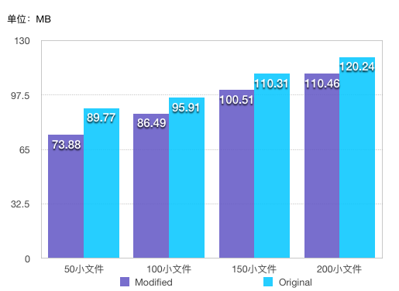
四、测试
NameNode内存使用情况对比

Slide 13
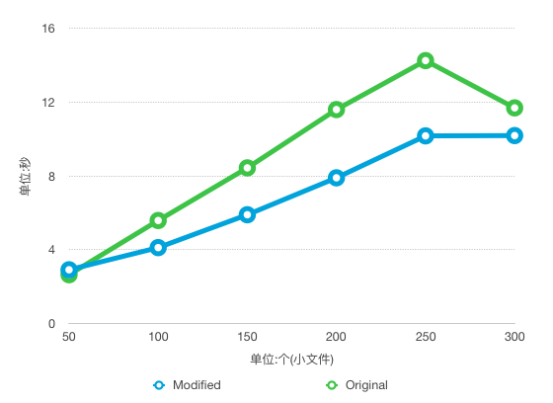
四、测试
存储时间对比折线图

